Slide 1
Подготовка к написанию сочинения по литературе в рамках тематического блока «Связь поколений: вместе и врозь».
Учитель русского языка
и литературы
МБОУ «Гимназия № 1»
Коренькова
Ольга Николаевна

Slide 2
Примерные формулировки тем направления
Чем опасно отсутствие взаимопонимания между поколениями?
Как молодое поколение должно относиться к опыту старших?
Конфликт отцов и детей неизбежен?
Одиночество в кругу семьи: его причины и последствия.
Роль семьи в формировании личности.
Роль детства в жизни человека.
Одинокая старость.
«Любовь и уважение к родителям без всякого сомнения есть чувство святое» (В.Г.Белинский).
«Неуважение к предкам есть первый признак безнравственности» (А.С.Пушкин).
«Острее жалит боль, когда ее причиняет кто-нибудь из близких» (Бабрий).
«Ничто не бывает так редко на свете, как полная откровенность между родителями и детьми»(Р.Роллан).
«Воспитание — великое дело: им решается участь человека…» (В.Г. Белинский).

Slide 3
Связь поколений. Что мы подразумеваем под словом «поколение»? В чём эта связь состоит?
Что значит Почему случается «врозь»?
«вместе»? Молодым не нравится
Главное объединяющее старый порядок, уклад
начало – семья, общие жизни старших, поэтому
интересы, стремления поэтому стремится пере-
и задачи членов одного устроить его, максимально
рода. отбросив всё устаревшее,
заменив прогрессивным, на
их взгляд, более справедли-
вым и лучшим.
Вполне закономерные явления и процессы, обеспечивающие развитие общества.

Slide 4
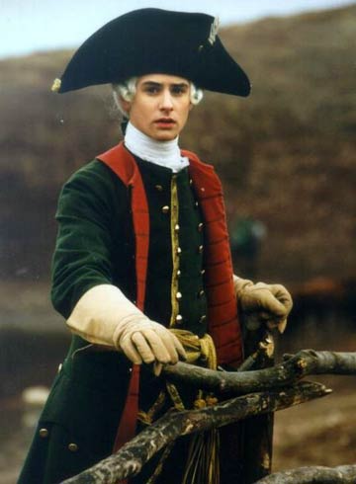
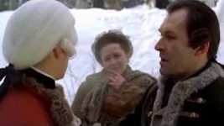
Произведения, в которых звучит мотив единства взглядов представителей старшего и молодого поколений.
1. Повесть А.С Пушкина «Капитанская дочка».
«Родители мои благословили меня. Батюшка
сказал мне: «Прощай, Пётр. Служи верно, кому
присягнёшь; за их лаской не гоняйся; на службу
не напрашивайся; от службы не отговаривайся;
и помни пословицу: береги платье
снову, а честь смолоду»».

Slide 5
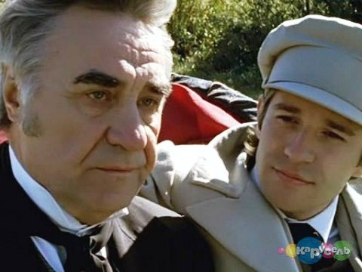
Произведения, в которых звучит мотив единства взглядов представителей старшего и молодого поколений.
2. Роман И.С. Тургенева «Отцы и дети».
«В ответ на покровительственный тон Аркадия Николай Петрович, внутренне переживая, не показывал вида; «… чувство снисходительной нежности к доброму и мягкому отцу, смешанное с ощущением какого-то тайного превосходства, наполнило его
душу. – Перестань, пожалуйста, пов-
торил он ещё раз, невольно наслаж-
даясь сознанием собственной разви-
тости и свободы. Николай Петрович
глянул на него из-под пальцев руки,
которою он продолжал тереть себе
лоб, и что-то кольнуло в его сердце.
Но он тут же обвинил себя».
.
»

Slide 6
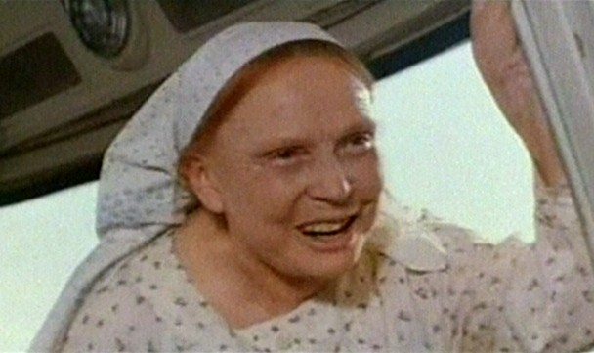
Произведения, в которых звучит мотив единства взглядов представителей старшего и молодого поколений.
3. Д.С. Лихачёв. «Заветное». Статья о Пушкине и его няне – Арине Родионовне.
«… Трудно не только быть старыми, но и
быть со старыми. Пушкин же умел нахо-
дить в старческих слабостях Арины Ро-
дионовны милые черты: прелесть и по-
этичность. С какой любовью и заботой пишет поэт в незаконченном стихотворении о старческих чертах своей няни: «Тоска, предчувствия, заботы/ Теснят твою всечасно грудь/ То чудится тебе…» Люди, общаясь, создают друг друга. Одни люди умеют разбудить в окружающих лучшие черты. Другие этого не умеют и сами становятся неприятны… Надо уметь разбудить в людях их лучшие качества и не замечать мелкие недостатки».

Slide 7
Категоричное «врозь»
Комедия А.С. Грибоедова «Гое от ума».
Чацкий в открытом конфликте с фамусовским обществом, обличая крепостнические взгляды отцов, их преклонение перед всем иностранным, критикуя общепринятую систему воспитания. Конфликт отцов и детей зачастую неизбежен, если основан на идейных разногласиях передовых умов нового времени и косных взглядов старшего поколения.
Где, укажите нам, отечества отцы,
Которых мы должны принять за образцы?
Не эти ли, грабительством богаты?
Тот Нестор негодяев знатных,
Толпою окружённый слуг;
Усердствуя, они в часы вина и драки
И честь и жизнь его не раз спасали: вдруг
На них он выменял борзые три собаки!!!

Slide 8
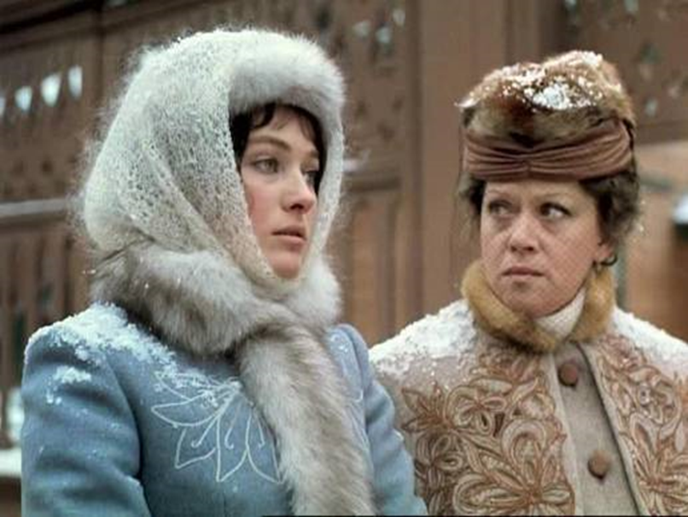
Категоричное «врозь»
2. А.Н. Островского «Бесприданница».
Харита Игнатьевна - приживалка
при знатных господах.
Торгует красотой дочери. Готова
Го унижаться. Лариса — богато
одаренная натура, она талантлива,
артистична: играет на фортепиано,
поет, аккомпанирует себе на гитаре;
у нее поэтическая душа. Она чутка,
впечатлительна, любит гулять на природе; ее душа, как птица, парит, она мечтает о возвышенном, светлом. Лариса доверчива, искренна, прямодушна в отношениях с людьми. Положение бесприданницы унизительно, и это особенно чувствует Лариса- девушка умная и гордая.
Бесприданница-девушка с высокими моральными качествами, которой не требуется приданное.

Slide 9
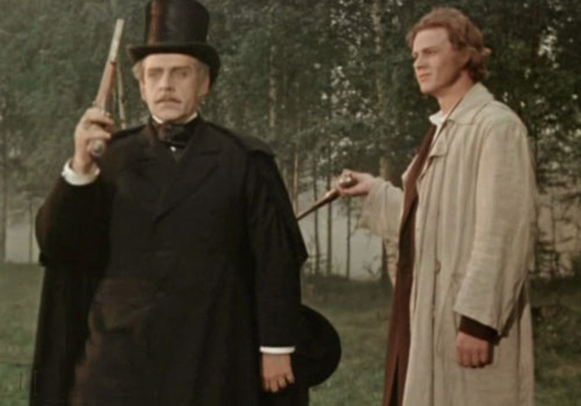
Категоричное «врозь»
3. И.С. Тургенев. Роман «Отцы и дети».
Евгений Базаров отрицает все ценности аристократа Кирсанова: «Рафаэль гроша ломаного не стоит», «порядочный химик в 20 раз полезнее всякого поэта», играть в 44 года отцу семейства на виолончели «смешно и стыдно», «природа не храм, а мастерская, и человек в ней - работник», «нравится тебе женщина… старайся добиться толку; а нельзя… земля не клином сошлась». Отрицает и саму аристократию как одну из опор общества (в чём убеждён Павел
Петрович) с её «принсипами»,
увством собственного достоинства
и сознанием «прав личности».
Итог яростного противостояния и
взаимного неприятия спорящих –
дуэль.

